Slide 1
ธรณีวิทยาทั่วไป
General Geology
รหัสวิชา 1162303
หน่วยกิต 3 (2-2-5)
หลักสูตร ครุศาสตร์บัณฑิต (วิทยาศาสตร์) 5 ปี ภาคปกติ
หมวดวิชาเฉพาะด้าน
กลุ่มวิชาเนื้อหา
วิชาบังคับ
อ. ดร. วรวัฒน์ พรหมเด่น

Slide 2
ขอบเขตเนื้อหา
1. บทนำรายวิชาธรณีวิทยา และ การกำเนิดโลก
2. โลก และ การเปลี่ยนแปลง
แร่ หิน และ ดิน
การเปลี่ยนแปลงบนพื้นผิวโลก และ ธรณีวิทยาโครงสร้างเบื้องต้น
ภูเขาไฟ ธรณีพิบัติภัย (แผ่นดินไหว และ สึนามิ)
สอบกลางภาค
6. ธรณีประวัติ
5. ธรณีวิทยาของประเทศไทย
6. ทรัพยากรธรณีในประเทศไทย
7. ธรณีวิทยาประยุกต์
สอบปลายภาค

Slide 3
เกณฑ์การประเมินผลการเรียน
แบบทดสอบในชั่วโมงเรียน 5 ครั้ง ครั้งละ 1 คะแนน รวม 5 คะแนน
สอบกลางภาค 35 คะแนน
แบบทดสอบในชั่วโมงเรียน 5 ครั้ง ครั้งละ 1 คะแนน รวม 5 คะแนน
สอบปลายภาค 45 คะแนน
การเข้าชั้นเรียน ตรงต่อเวลา การแต่งกายและมารายาท 10 คะแนน

Slide 4
แบบทดสอบในชั่วโมงเรียน
สัปดาห์ละ 1 คะแนน จำนวน 10 สัปดาห์
- ข้อสอบเติมคำ จำนวน 2 ข้อ ข้อละ 0.5 คะแนน

Slide 5
ข้อสอบกลางภาคและปลายภาค
กลางภาค 35 คะแนน
ปลายภาค 45 คะแนน
ลักษณะข้อสอบ อัตนัย
- แบบเติมคำ
- การอธิบายทฤษฎี
- การเขียนแสดงความคิดเวิเคราะห์โดยอ้างอิงหลักวิชาการ

Slide 6
นักศึกษาต้องมีเวลาเข้าเรียนไม่น้อยกว่า 80 % (คิดเป็น 39 ชั่วโมงบรรยาย หรือ 13 สัปดาห์) จึงจะมีสิทธิ์เข้าสอบปลายภาค
โดยการวัดผลการเรียนมีเกณฑ์การตัดเกรดโดยการอิงเกณฑ์ ดังนี้
A >= 80
B+ 79-75
B 74-70
C+ 69-65
C 64-60
D+ 59-55
D 54-50
F < 50

Slide 7
ธรณีวิทยาพื้นฐาน
FUNDAMENTAL GEOLOGY
ธรณีวิทยากายภาพ
Physical Geology
ธรณีวิทยาประวัติ
Historical Geology
ประวัติและกำเนิดของโลก โครงสร้างและส่วนประกอบ การกระจายและการเปลี่ยนแปลงของผิวเปลือกโลก กระบวนการสำคัญที่มีผลต่อสภาพของ เปลือกโลก หินและแร่ธาตุที่สำคัญ การจำแนกการกระจายทรัพยากรธรณีวิทยา
และสภาพแวดล้อมที่เกี่ยวข้อง รวมทั้งผลจากการกระทำของมนุษย์

Slide 8
การจำแนกสาขาทางธรณีวิทยา
ธรณีวิทยาโครงสร้าง (Structural Geology)
ธรณีวิทยาแปรสัณฐาน (Geotectonics, Tectonics)
ตะกอนวิทยา (Sedimentology)
ธรณีสัณฐานวิทยา (Geomorphology)
ธรณีเคมี (Geochemistry)
ธรณีฟิสิกส์ (Geophysics)
ธรณีอุทกวิทยา (Geohydrology)
บรรพชีวินวิทยา (Paleontology) = การศึกษาเกี่ยวกับซากดึกดำบรรพ์
แร่วิทยา (Mineralogy)
ศิลาวิทยา (Petrology) การศึกษาทางธรณีวิทยาเกี่ยวกับหิน
ศศิวิทยา (Selenology) = การศึกษาธรณีวิทยาบนดวงจันทร์
ศึกษาธรณีวิทยาบนดาวอังคาร (Areology )
และอื่นๆ
Notes:
ธรณีฟิสิกส์ (Geophysics) การศึกษาสมบัติและกระบวนการทางธรรมชาติ ที่เกี่ยวข้องกับภาคพื้นดิน อุทกภาค (hydrosphere) บรรยากาศ และความสัมพันธ์ระหว่างโลกกับดวงอาทิตย์

Slide 9
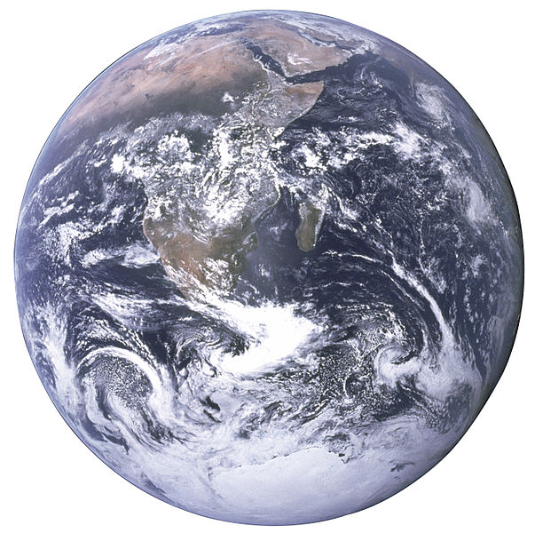
ธรณีวิทยาพื้นฐาน (FUNDAMENTAL GEOLOGY)
ธรณีวิทยากายภาพ (Physical Geology)
ความหมายของ ธรณีวิทยา
Geos : โลก (Earth)
Logus : ถ้อยคำ(word, speech)
หรือ เหตุผล (reason)
ธรณํ (ป.) : ทรงไว้ แผ่นดิน
วิชฺช (ป.) /วิทฺย (ส.), : ความรู้
(น.) วิชาว่าด้วยความรู้เกี่ยวกับประวัติ
โครงสร้าง และสภาพของโลก
พจนานุกรม ฉบับราชบัณฑิตยสถาน
The Earth seen from Apollo 17
NASA. Photo taken by either Harrison Schmitt or Ron Evans (of the Apollo 17 crew).

Slide 10
ธรณีวิทยา Geology เป็นวิทยาศาสตร์ที่ศึกษาเกี่ยวกับโลก สสารต่าง ๆ ที่เป็นส่วนประกอบของโลกเช่น แร่ หิน ดิน รวมทั้งกระบวนการเปลี่ยนแปลงภายในโลกที่เกิดขึ้นในธรรมชาติ
ศาสตร์ทางธรณีวิทยาจะให้ความเข้าใจอย่างถ่องแท้เกี่ยวกับประวัติศาสตร์ของโลก โดยให้ข้อมูลประเภทหลักฐานชั้นต้น (Primary evidence) เช่น ธรณีแปรสัณฐานแผ่นธรณีภาค (Plate tectonics) ร่องรอยการวิวัฒนาการของสิ่งมีชีวิต (Evolutionary history of life) และการเปลี่ยนแปลงสภาพภูมิอากาศในอดีต (Paleoclimatology)

Slide 11
1. โลก (The Earth)
1.1กำเนิดโลก (Origin of the Earth)
เดิมมีสมมติฐานเกี่ยวกับการกำเนิดโลก โดยสรุปได้เป็น 2 แนวทาง ได้แก่
สมมติฐานเนบูลาร์ (The Nebular Hypothesis)
สมมติฐานพลาเตติซิมัล (Planetesimal Hypothesis)
โดยในปัจจุบันได้มีการบูรณาการกฏทางฟิสิกส์และทฤษฏีต่าง แล้วนำสมมติฐานในอตีดมาพัฒนาเป็นทฤษฎีที่น่าเชื่อถือ
ทฤษฎีร่วมสมัย (Contemporary Theory)

Slide 12
กำเนิดโลก (Origin of the Earth)
สมมุติฐานเนบูลาร์ (The Nebular Hypothesis)
สมมุติฐานเนบูลา (nebular) และต่อมาได้พัฒนาเป็นทฤษฎีโปรโตแพลเนต (protoplanet) อธิบายว่าสารที่เป็นต้นกำเนิดของดวงอาทิตย์ และดาวเคราะห์เป็นกลุ่มของเนบูลาซึ่งประกอบด้วยแก๊สและฝุ่นในท้องฟ้าต่อมากลุ่มเนบูลาเหล่านี้ได้หดตัวและเกิดการหมุนขึ้นอย่างช้าๆ ในระยะแรก และทวีความเร็วขึ้นในระยะหลังทำให้เกิดจุดศูนย์กลางและมีวงแหวนหมุนรอบจุดศูนย์กลางได้มวลสารรวมกันเป็นดวงอาทิตย์ขึ้นตรงจุดศูนย์กลาง การหดตัวเนื่องจากแรงดึงดูดนี้ทำให้เกิดความร้อนขึ้น กลุ่มแก๊สแต่ละกลุ่ม แต่ละวงแหวนได้ก่อกำเนิดเป็นดาวเคราะห์บริวารของดวงอาทิตย์ กรณีนี้โลกอายุเท่ากับดวงอาทิตย์

Slide 13
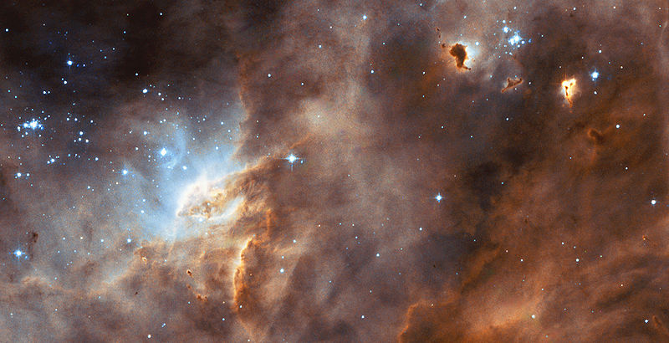
กำเนิดโลก (Origin of the Earth)
The star formation region N11B in the LMC taken by WFPC2 on the NASA/ESA Hubble Space Telescope
NASA/ESA and the Hubble Heritage Team (AURA/STScI)/HEIC
http://www.spacetelescope.org/images/html/heic0411a.html

Slide 14
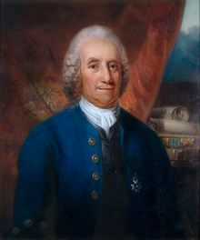
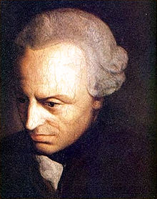
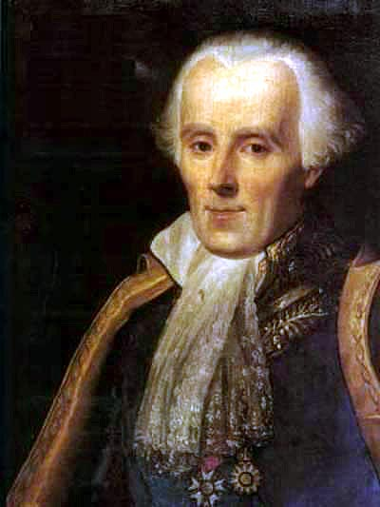
กำเนิดโลก (Origin of the Earth)
Emanuel Swedenborg
January 29, 1688 – March 29, 1772
Immanuel Kant
22 April 1724 – 12 February 1804
Pierre-Simon Laplace
23 March 1749 – 5 March 1827
Swedish
German
French
There is evidence that the nebular hypothesis was first proposed in 1734 by Emanuel Swedenborg. Immanuel Kant, who was familiar with Swedenborg's work, developed the theory further in 1755.
A similar model was proposed in 1796 by Pierre-Simon Laplace.

Slide 15
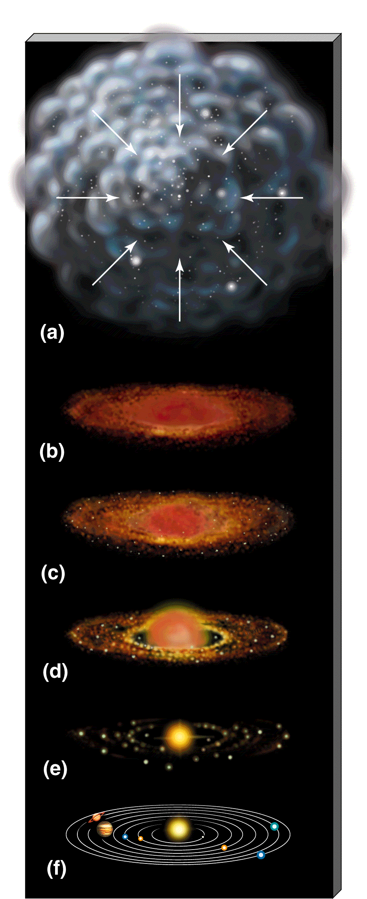
กำเนิดโลก (Origin of the Earth)
The Nebular Hypothesis
กลุ่มแก๊สและฝุ่นร้อนในอวกาศ(Nebular)
ที่มีการหมุนตัวอย่างช้าๆ ในระยะแรก ต่อมาค่อยๆ เย็นลงพร้อมๆ กับเริ่มมีการจับตัวกันด้วยแรงดึงดูดจากแรงโน้มถ่วง
มีการหมุนตัวเร็วขึ้นก่อตัวเป็นแผ่นเนบิวลาที่มีลักษณะคล้ายจานที่ประกอบไปด้วยส่วนที่เป็นศูนย์กลางและวงแหวน
ต่อมาส่วนที่เป็นศูนย์กลางได้กลายเป็นดวงอาทิตย์ และในส่วนที่เป็นวงแหวนได้มีการรวมของกลุ่มแก๊สและฝุ่นเป็นกลุ่มๆ
จนในที่สุดพัฒนาเป็นดาวเคราะห์
กลุ่มดาวคราะห์บริวารของดวงอาทิตย์
http://thebeginning.us/Chapters/Ch-8/Ch-8.htm

Slide 16
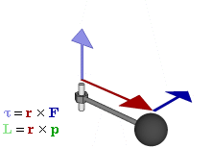
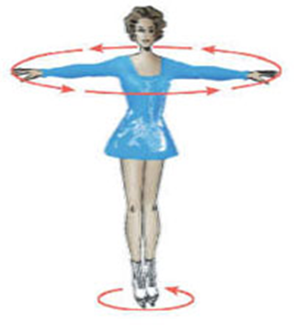
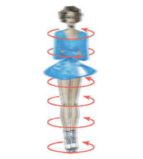
กำเนิดโลก (Origin of the Earth)
angular momentum
อย่างไรก็ตามหากสมมุติฐานเนบูลาร์ของคานท์และลาพลาสเป็นจริงแล้ว ดวงอาทิตย์ที่อยู่ตรงกลางของสุริยจักรและมีมวลมากที่สุดจะต้องมีโมเมนตัมเชิงมุมมากที่สุด แต่ในความจริงแล้วนักวิทยาศาสตร์พบว่าดวงอาทิตย์หมุนรอบตัวเองช้ามากเมื่อเทียบกับความเร็วของดาวเคราะห์ที่หมุนรอบวงอาทิตย์ ในยุคหนึ่งทฤษฎีนี้ก็เสื่อมความนิยม

Slide 17
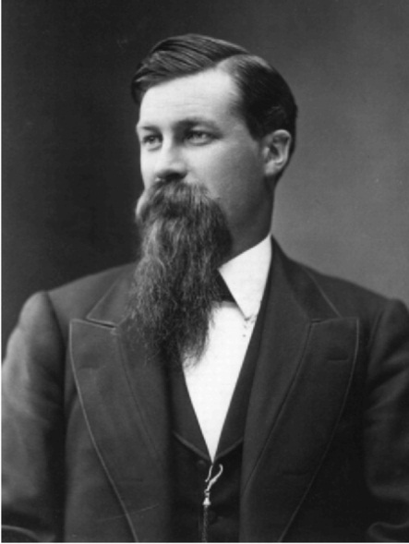
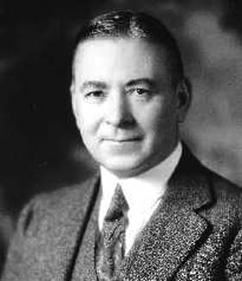
กำเนิดโลก (Origin of the Earth)
ทฤษฎีพลาเนตติซิมัล (Planetesimal hypothesis)
สมมติฐานนี้เสนอขึ้นในปี 1900 โดย Thomas Chrowder Chamberlin นักธรณีวิทยาและ Forest Ray Moulton นักดาราศาสตร์ ชาวอเมริกัน
อธิบายว่าโลกแยกตัวจากดวงอาทิตย์ โดยเกิดจากการโคจรผ่านเข้ามาของ
ดาวขนาดใหญ่มากดวงหนึ่ง แรงดึงดูดของดาวดวงนี้ได้ดึงเอาส่วนหนึ่งของดวงอาทิตย์แยกออกไปเกิดเป็นดาวเคราะห์ต่างๆ ขึ้น กรณีนี้โลกของเรามีอายุน้อยกว่าดวงอาทิตย์
Thomas Chrowder Chamberlin
September 25, 1843 – November 15, 1928
Forest Ray Moulton
April 29, 1872 – December 7, 1952

Slide 18
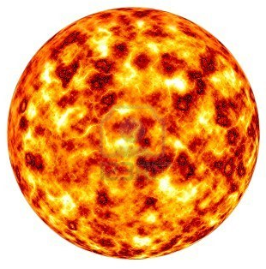
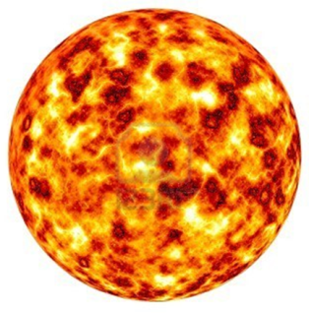
กำเนิดโลก (Origin of the Earth)
ทฤษฎีพลาเนตติซิมัล (The Planetesimal hypothesis)
SUN
STAR
มวลสารและก๊าซจากดวงอาทิตย์ถูกดาวฤกษ์ที่ผ่านมาดึงดูดให้พุ่งออกมาอย่างรุนแรงเป็นสาย มวลสารที่ถูกดึงออกไปนี้ จะแตกออกเป็นกลุ่มย่อยและรวมตัวเข้าเป็นดาวเคราะห์โคจรรอบดวงอาทิตย์ ในระนาบเดียวกันแต่มีระยะต่างกัน ทฤษฏีนี้สามารถอธิบายถึงการกระจายของของโมเมนตัมเชิงมุมของดาวเคราะห์ที่มีสูงมากกว่าดวงอาทิตย์ได้ แต่ทฤษฏีนี้ก็มีจุดอ่อนตรงที่เมื่อพิจารณาระยะห่างของการวิ่งผ่านของดาวฤกษ์แล้วนับว่ามีโอกาสเกิดได้ขึ้นน้อยมากจนแทบเป็นไปไม่ได้ในความเป็นจริง และหากพิจารณาเรื่องอายุ ซึ่งตามทฤษฎีนี้แสดงให้เห็นว่าดวงอาทิตย์จะต้องเกิดก่อนดวงดาวเคราะห์มาก แต่ที่เป็นจริงแล้วพบว่าดวงอาทิตย์และดาวเคราะห์มีอายุพอ ๆ กัน

Slide 19
กำเนิดโลก (Origin of the Earth)
ทฤษฎีร่วมสมัย (Contemporary Theory)
ทฤษฎีการกำเนิดสุริยจักรซึ่งเป็นที่ยอมรับในปัจจุบันนั้นจัดว่าเป็นทฤษฎีที่ได้บูรณาการเอาทฤษฏีต่างๆหลายทฤษฎีเข้าด้วยกัน โดยใช้สมมติฐานของคานท์และลาพลาสเป็นหลัก ซึ่งเริ่มต้นจากกลุ่มก๊าซและฝุ่นละอองมารวมตัวกันและหมุนรอบตัวเองอย่างช้า ๆ (ปัจจุบันมีการพิสูจน์ด้วยภาพจากกล้องโทรทัศน์ซึ่งยืนยันได้ถึงกลุ่มก๊าซในอวกาศ) และได้รับการแก้ไขปรับปรุงด้วยความรู้ทางฟิสิกส์ใหม่ ๆ ที่เพิ่มพูนขึ้น โดยทฤษฎีที่มีเหตุผลเสนอโดย ฮอยล์ (F.Hoyle) และแมคเคลีย(W.H. McCrea) ในช่วง ค.ศ. 1955-1960 ทฤษฎีนี้จะแยกพิจารณากลุ่มก๊าซและฝุ่นออกเป็น 2 ส่วนคือ

Slide 20
กำเนิดโลก (Origin of the Earth)
ทฤษฎีร่วมสมัย (Contemporary Theory)
ส่วนที่อยู่บริเวณใจกลางเรียกว่า ส่วนที่เป็นดวงอาทิตย์ก่อนเกิด (protosun) ตอนแรกจะมีการหมุนรอบตัวเองอย่างช้าๆ ต่อมาเมื่อเกิดดวงอาทิตย์แล้วจะหมุนรอบตัวเองเร็วขึ้น ทำให้กลุ่มก๊าซและฝุ่นส่วนที่เหลือรอบๆ แผ่ออกเป็นวงแหวนล้อมรอบตามทฤษฎีของฮอยล์
ส่วนที่อยู่รอบนอก คือส่วนที่แผ่กว้างออกเป็นวงแหวนล้อมรอบดวงอาทิตย์ก่อนเกิด ส่วนนี้เรียกว่า เนบิวล่าร์ต้นกำเนิดของสุริยจักร (Original solar nebular) มีมวลประมาณ 0.1 เท่าของดวงอาทิตย์และมีอาณาเขตของการแผ่กว้างเท่ากับขอบเขตของสุริยจักรทั้งหมด ซึ่งส่วนนี้จะพัฒนาไปเป็นดาวเคราะห์แรกเริ่ม ขณะที่ส่วนกลางของเนบิวลาร์เกิดเป็นดวงอาทิตย์แรกเริ่ม ขณะนั้นมีอุณหภูมิสูงมาก ขณะที่ดวงอาทิตย์หดตัวและเริ่มหมุนเร็วขึ้นทำให้เกิดสภาพแม่เหล็กในตัวจึงเกิดการถ่ายทอดโมเมนตัมให้กับดาวเคราะห์ดวงอื่นในระบบสุริยะ ทำให้โมเมนตัมเชิงมุมของดวงอาทิตย์ลดลงแต่ไปปรากฏที่ดาวเคราะห์เพิ่มขึ้น

Slide 21
กำเนิดโลก (Origin of the Earth)
โลกได้ถือกำเนิดในเวลาประมาณ 4.6 พันล้านปีมาแล้ว
ขนาดและตำแหน่งของโลกมีความเหมาะสมให้สิ่งมีชีวิตกำเนิดขึ้น เมื่อประมาณ 3.8 พันล้านปีมาแล้ว
โลกแบ่งตามวิวัฒนาการได้เป็น 5 ขั้น ได้แก่
1 ขั้นเริ่มแรก : 4,600 ล้านปีกอ่น เป็นการรวมตัววกันของธาตุและสารประกอบต่างๆทำให้เกิดการพอกตัวจนเกิดพลังงานความร้อนเนื่องจากการชนกันของสาร ในที่สุดโลกจึงเกิดการหดตัวหลังจากมีการพอกตัว ทำให้อุณหภูมิโลกสูงมากขึ้น การสลายตัวของสารกัมมันตรังสีที่เกิดขึ้นอย่างต่อเนื่องเป็นตัวช่วยเสริมความร้อน

Slide 22
กำเนิดโลก (Origin of the Earth)
2. ขั้นก่อเหล็ก เมื่อโลกมีอายุประมาณ 100 ล้านปีก็เริ่มปรากฏการณ์หลอมละลายของเหล็กขึ้น เหล็กเป็นธาตุที่สำคัญของโลก (มีประมาณ 1 ใน 3 ของโลก) และหนักกว่าธาตุอื่นทั่วไปในโลก เหล็กที่หลอมละลายจะรวมตัวเกาะกันเป็นก้อนใหญ่ขึ้นและจมลงสู่ใจกลางโลกจึงเกิดเป็นแก่นโลก (Core)
3. ขั้นแยกชั้น มีการจมตัวและลอยตัวของธาตุที่หนักและเบาได้แก่ เนื้อโลก (mantle ) มีสภาพเป็นพลาสติกที่ไม่เป็นของแข็ง มีความร้อนสูง มีการปรับตัวและเคลื่อนไหวตลอดเวลา ในขณะที่สสารอี่นที่มีถวามถ่วงจำเพราะต่ำและมีน้ำหนักเบา จะลอยตัวขึ้นและเย็นตัวลงเป็นชั้นบางๆที่ปกคลุมโลกไว้คล้ายเปลือกไข่ มีลักษณะแข็งแต่เปราะ

Slide 23
กำเนิดโลก (Origin of the Earth)
4. ขั้นเกิดใหม่ เกิดการพาความร้อนของของเหลว (Convection) จากแก่นกลางโลกที่ร้อนจัดส่งผ่านเนื้อโลก (ที่มีลักษณะเป็นพลาสติกร้อนจะมีการเคลื่อนตัวในลักษณะเป็นวง) ไปสู่ผิวโลกทำให้เกิดเปลือกโลก(Crust)
5. ขั้นเย็นตัว เมื่อโลกเย็นตัวลงจึงเกิดกระบวนการการพื้นผิว ในที่สุดจึงได้เปลือกทวีปและเปลือกมหาสมุทร ชั้นบรรยากาศที่เกิดขึ้นเป็นผลเนื่องมาจากการระเบิดของภูเขาไฟ ซึ่งปล่อยน้ำภายในโลกออกมามากมาย ซึ่งมีผลต่อการสร้างบรรยากาศใหม่ของ H₂O, CO₂, methane, N₂ นอกจากนี้ตำแหน่งของโลกที่สัมพันธ์กับของดวงอาทิตย์ทำให้น้ำกลั่นตัวเป็นมหาสมุทร จนกระทั่งเมื่อสภาพเหมาะสมจึงเกิดสิ่งมีชีวิตขึ้นได้

Slide 24
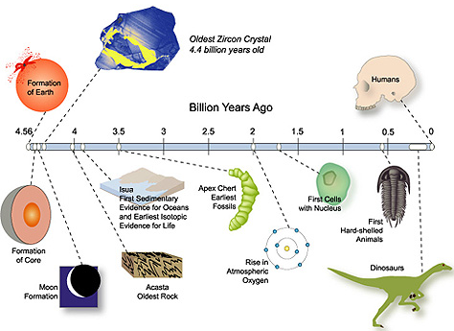
Evolution timeline
http://rst.gsfc.nasa.gov/Sect19/Sect19_2a.html

